Slide 1
アーバンデータチャレンジ2017
和歌山ローカルナレッジ
献血バス日程の オープンデータ化と
情報流通拡大
～情報をつなぐ、命を救う～

Slide 2
紀伊民報CMS「eメイド」で見える化
和歌山ローカルナレッジとは（2015年活動開始）
●和歌山県におけるオープンデータの取り組み
●LocalWikiやOSMを活用した
マッピングパーティーやシビックテックの活動
●eメイドは、ホームページや印刷物を制作する紀伊民報のシステム。
●さまざまAPIのサービスや、CSVからもインプットとアウトプットが可能
APIサービス
ホームページ 印刷物
紀伊民報
「eメイド」
CSV
オープンデータ

Slide 3
アーバンデータチャレンジ2017での取り組み
●献血バス日程のオープンデータ化
●オープンデータからRSS出力
●SNSに連携しフォロワーを拡大

Slide 4
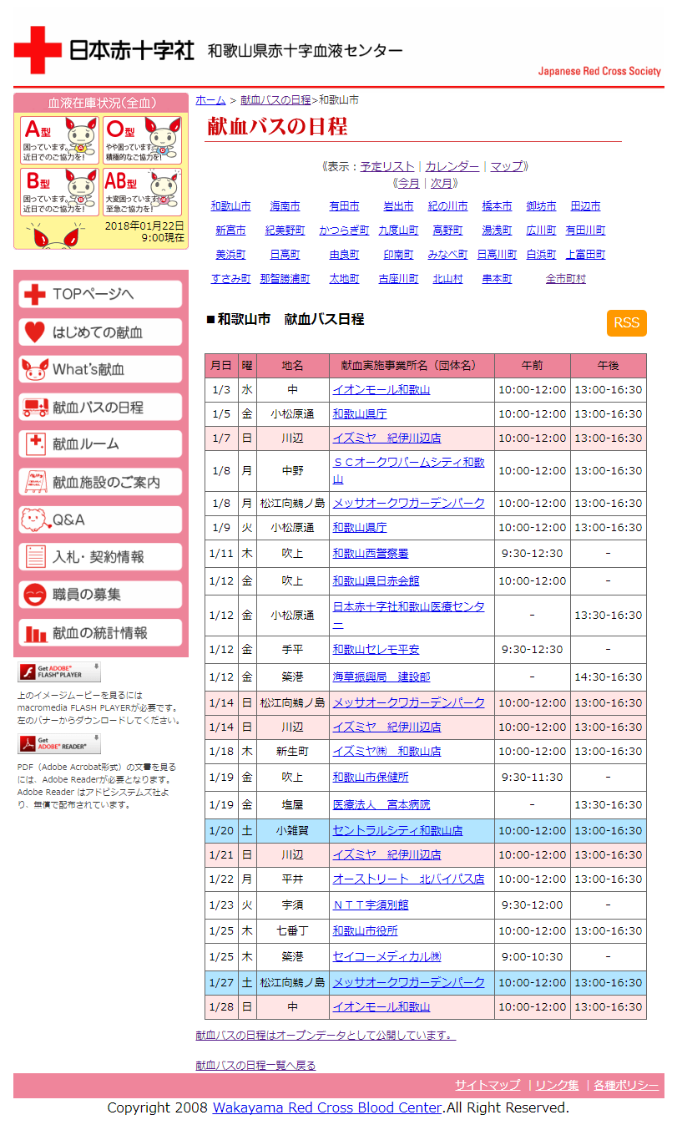
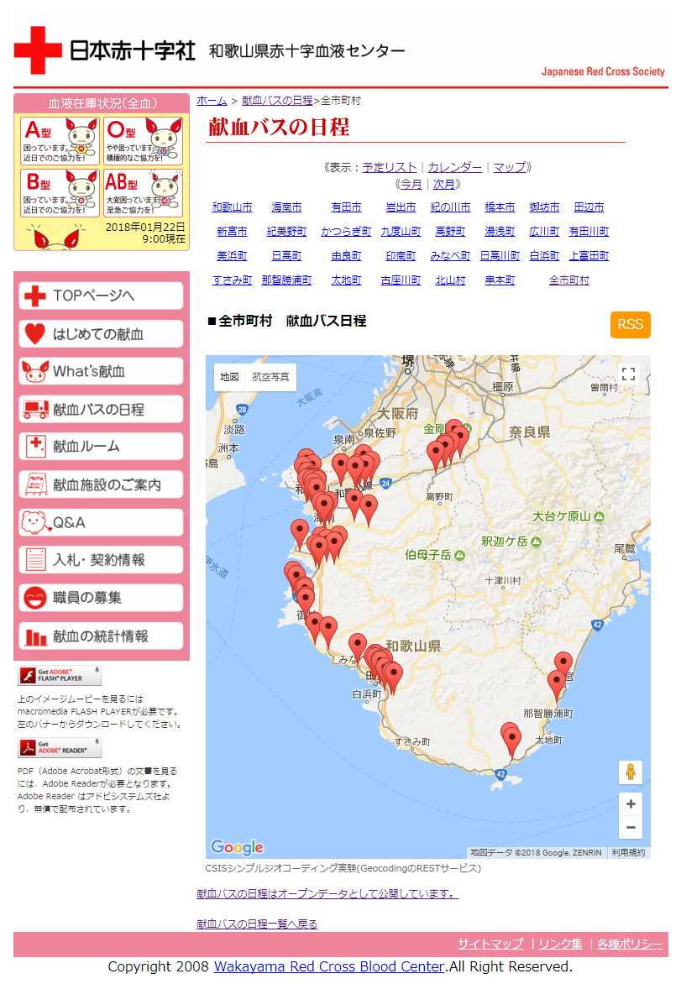
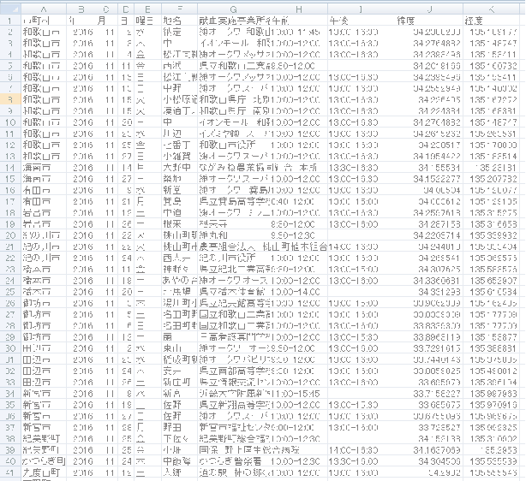
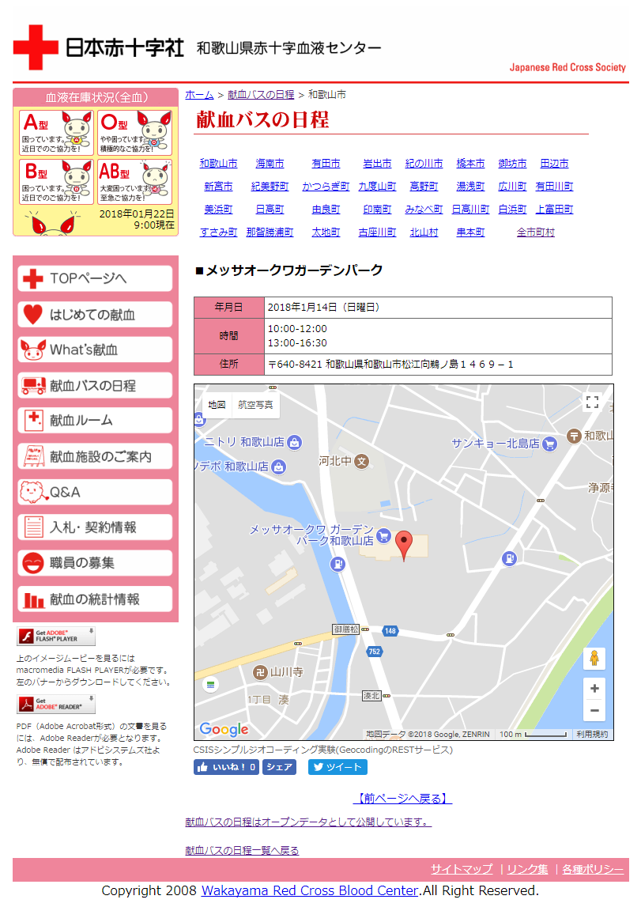
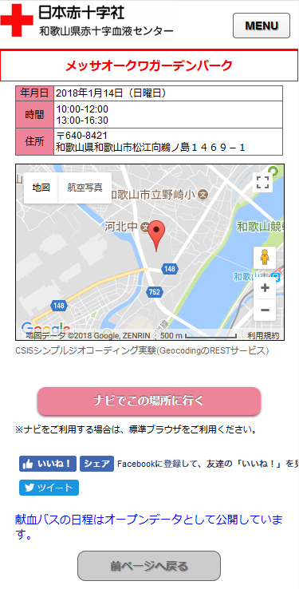
日本赤十字社和歌山県赤十字血液センター
献血バスの日程
日本赤十字社和歌山県赤十字血液センターでは、献血日程や献血バス日程を 管理する機械から出力されるCSVを、 紀伊民報のホームページ更新システム 「ｅメイド」を通して、WEBサイトを更新。
ホームページの 作業時間は ３時間→15分に

Slide 5
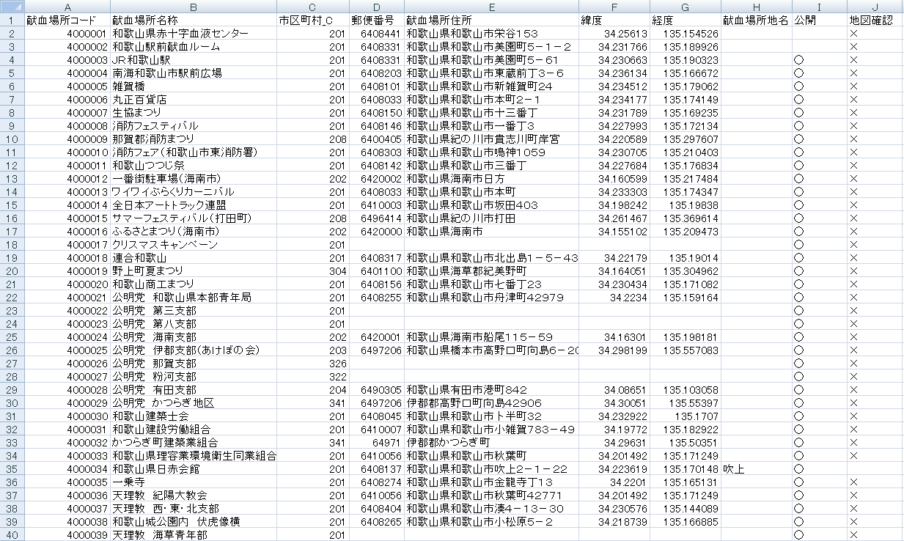
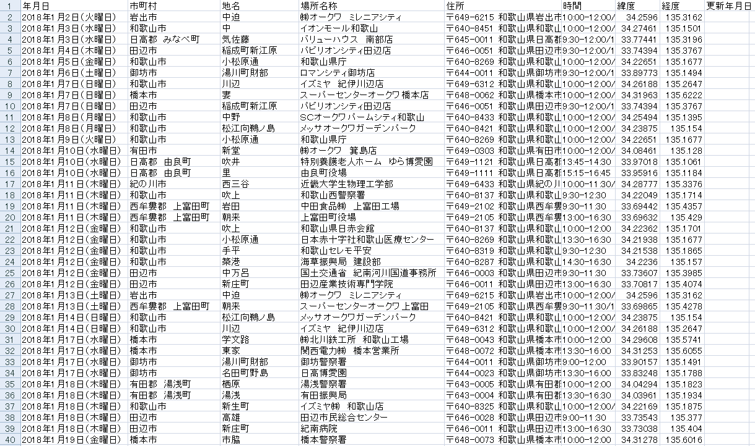
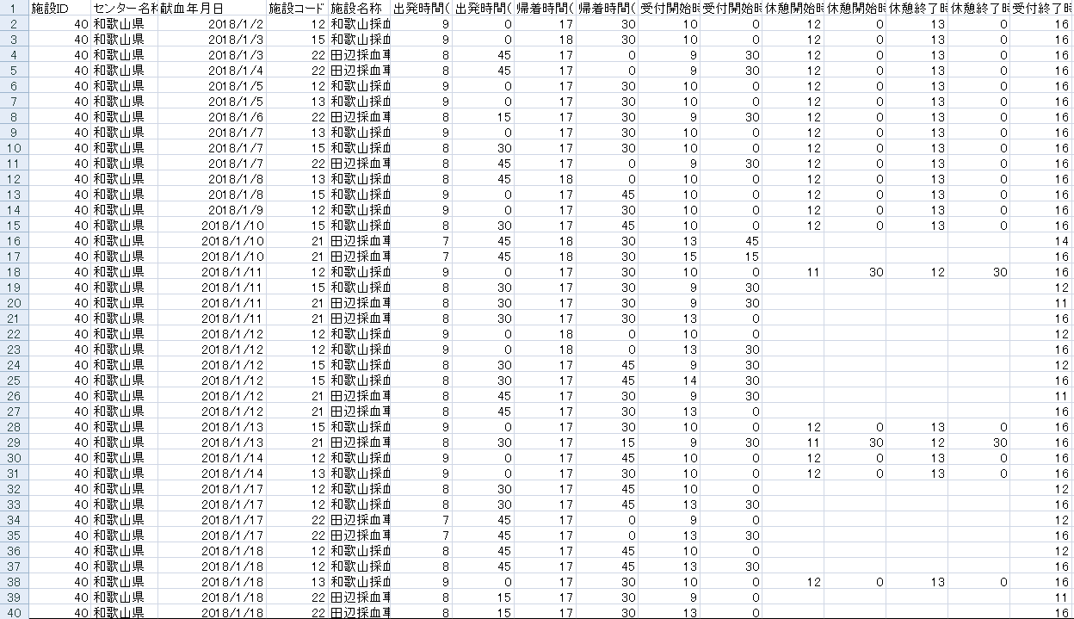
【アーバンデータチャレンジ2017での取り組み】 献血バス日程のオープンデータ化
●献血バス日程のCSV(献血バスシステム出力）と位置情報CSVをまとめ オープンデータとして公開
●データの自動更新機能を作成し、オープンデータ化の作業は０時間
オープンデータ化
献血日程や献血バス日程を管理する 機械から出力されるCSV
オープンデータ化の 作業なし 自動更新
献血が行われる場所の位置情報のCSV

Slide 6
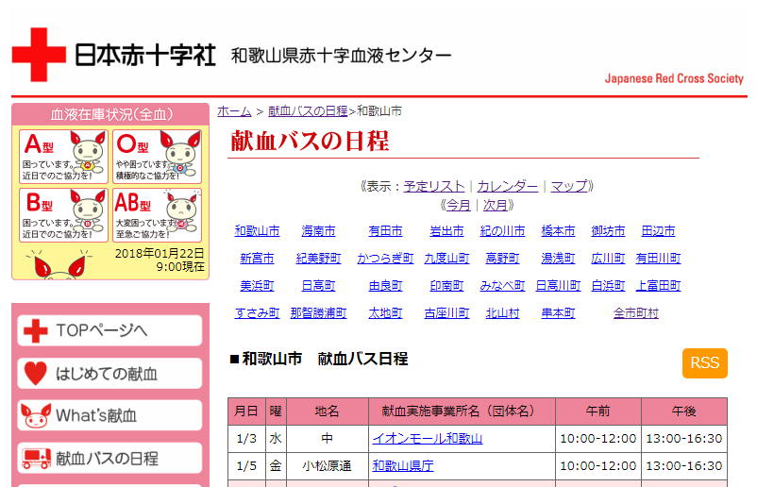
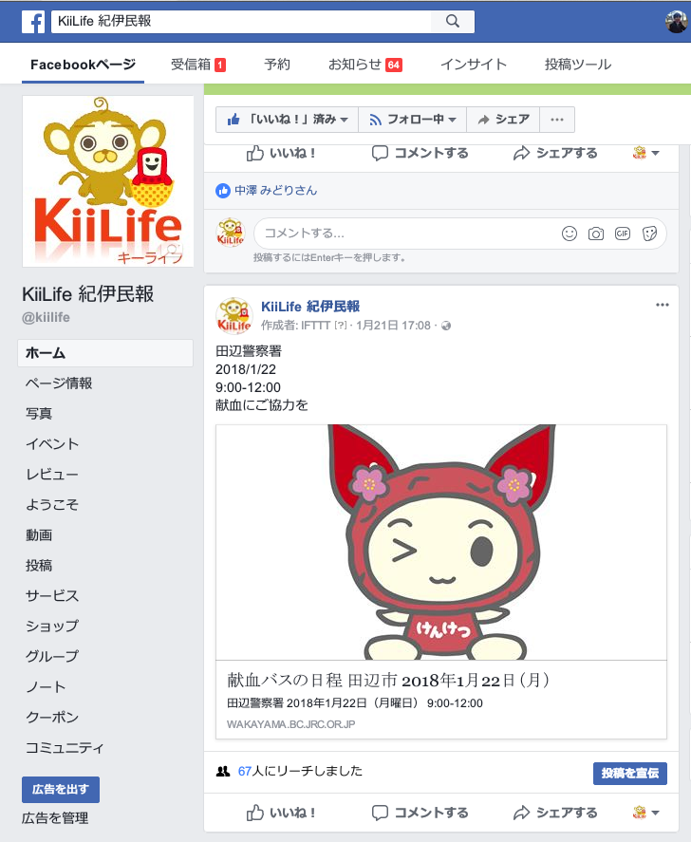
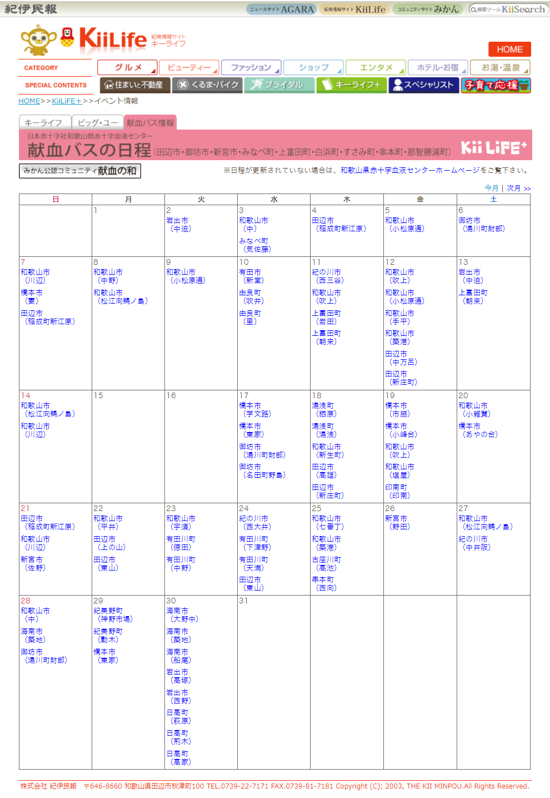
【アーバンデータチャレンジ2017での取り組み】 RSS出力とSNS連携よる情報流通
●CSVデータからRSS出力
●RSSは、日程間違い防止と、スマートフォンでWEB閲覧が増える午後５時以降に作成
●全市町村と市町村別のRSSを出力することで、身近な情報のお届けが可能
●オープンデータを活用して、紀伊民報のサイトで掲載
●紀伊民報の購読エリアのみの情報をSNSで情報発信

Slide 7
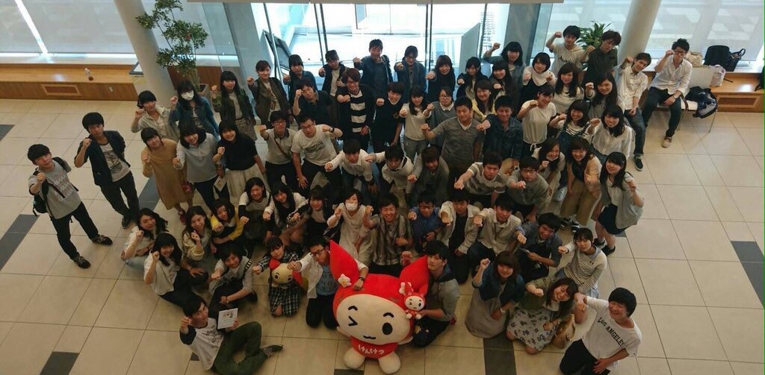
【アーバンデータチャレンジ2017での取り組み】 和歌山県学生献血推進協議会とは
とくに若い方に対して、献血の大切さを伝え協力してもらうために積極的に活動を 行っているのが「学生献血推進ボランティア」。
献血の呼びかけやイベントの企画など、全国で約6,000名※が活躍しています。
各都道府県の大学や短期大学、専門学校、高等学校等の学生で構成され、 全国7ブロックにわかれ学生ならではのユニークな活動を展開しています。
※2016年4月1日現在

Slide 8
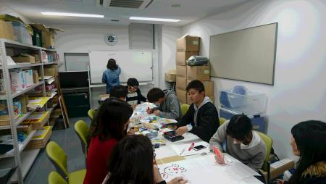
【アーバンデータチャレンジ2017での取り組み】 献血の普及・啓発！
献血バス日程の情報発信とSNSフォロワー拡大企画
和歌山県学生献血推進協議会と日本赤十字社 和歌山県赤十字血液センター、紀伊民報は、 オープンデータの活用と情報流通の取り組みと して、「献血の普及・啓発！献血バス日程の情報 発信とSNSフォロワー拡大企画」を実施。
【開催日時・場所】 ●2017/8/2 企画会議（場所:紀伊民報） ●2017/12/10･23、2018/1/8 和歌山県内献血会場 ●2017/12/11･12、2018/1/11 和歌山大学・近畿大学
【主催・共催・後援】 ●主催：和歌山県学生献血推進協議会、日本赤十字社和歌山県赤十字血液センター ●共催：アーバンデータチャレンジ2017実行委員会 ●後援：上仲輝幸(UDC和歌山実行委員会・紀伊民報）
【参加者数】
●24名：学生21名、赤十字血液センター2名、新聞社1名

Slide 9
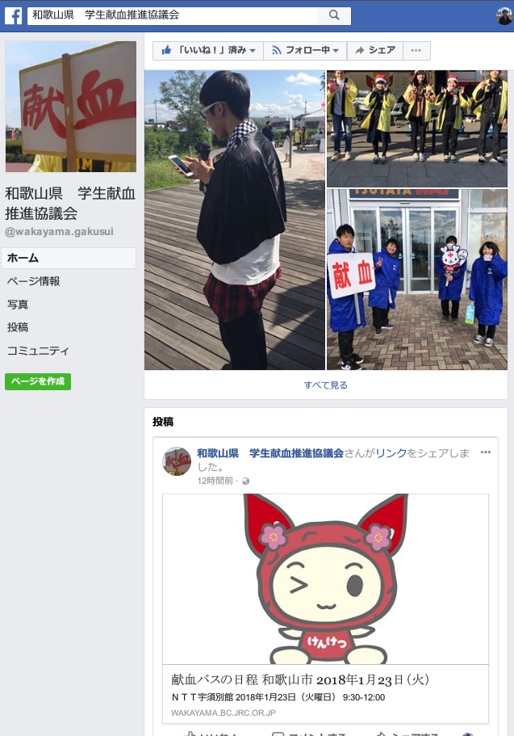
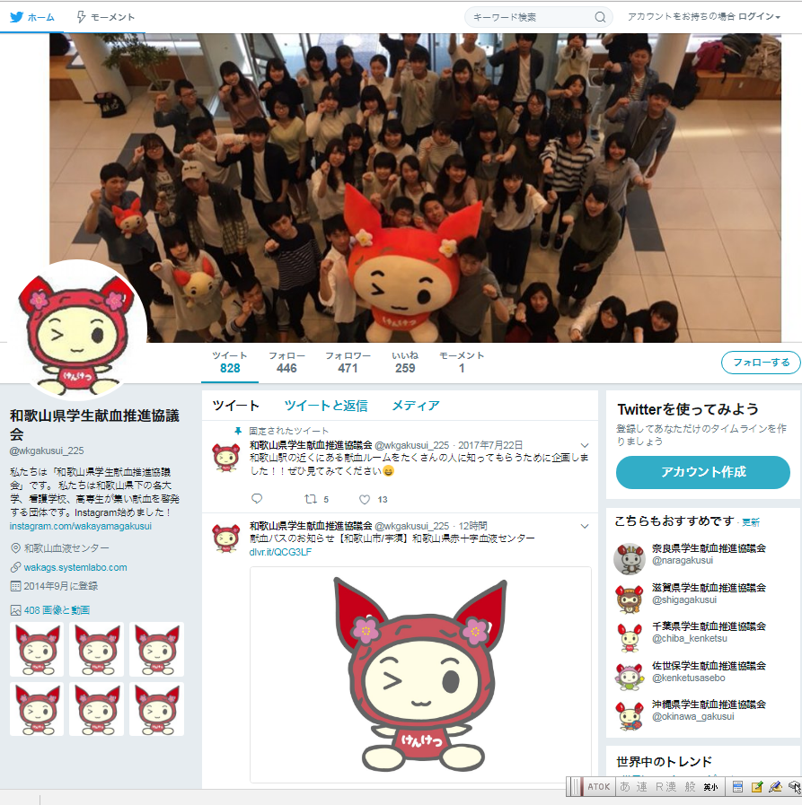
【アーバンデータチャレンジ2017での取り組み】 献血の普及・啓発！
献血バス日程の情報発信とSNSフォロワー拡大企画
【活動内容】
和歌山県学生献血推進協議会では、献血バス日程の オープンデータを、RSSを通して、同協議会のfacebookと twitterに連携。
献血会場で、献血の普及・啓発と合わせ、同協議会サイト のPRチラシを作成し、SNSのフォロワー拡大などに 取り組んだ。

Slide 10
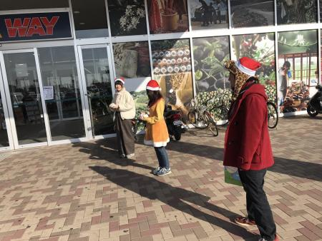
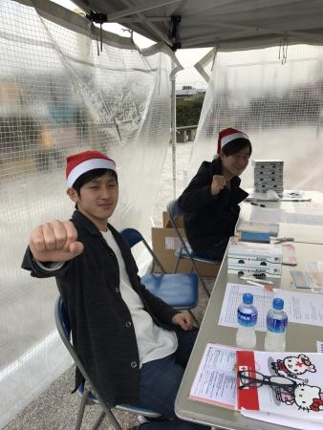
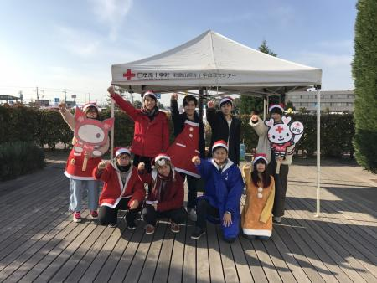
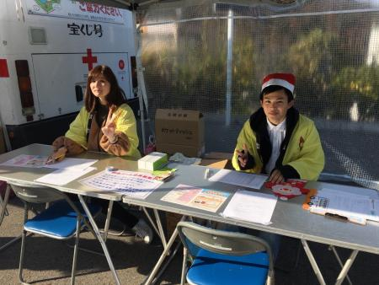
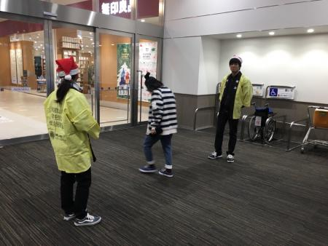
【アーバンデータチャレンジ2017での取り組み】 献血の普及・啓発！
献血バス日程の情報発信とSNSフォロワー拡大企画

Slide 11
【アーバンデータチャレンジ2017での取り組み】 献血の必要性
血液は、医学が進歩した現在でも、人口的につくることも、長期間保存することもできません。 輸血を必要とする患者さんは、1日に約3,000人、年間で約100万人いると言われています。 このためには、1日に約13,000人の方に献血のご協力をいただかなければなりません。
少子高齢化によって 2027年には延べ約85万人分の 血液が不足すると推計

Slide 12
【アーバンデータチャレンジ2017での取り組み】 和歌山の活動を全国へ
人と情報をつなぐ
情報と情報をつなぐ
人と人をつなぐ
つなぐ献血で
多くの尊い命が 救われます。

